Slide 1


雙北購屋分析
這個時機該買房嗎?
基於實價登錄資料的成交量與價格趨勢分析
(資料統計時間:2021-2025)
06廖健成

Slide 2




1.研究動機與步驟
3.問題和解決
4.結論
2.圖表說明

Slide 3
研究動機與步驟
1
說明研究動機、研究問題與分析流程

Slide 4

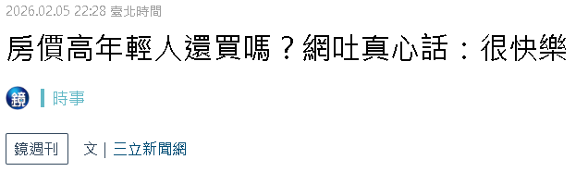




1. 台灣高房價及是否買房討論度高
動機: 曾接觸房地產買賣，常被問「現在買房會不會太貴？到底該不該買？」因此想透過本專題分析房價與購屋相關因素，提供更客觀的參考。

Slide 5
研究問題
1.雙北行政區成交總件數近年如何變化
    (2021-2025)
2.重大事件是否影響交易量
3.是否可以買房

Slide 6
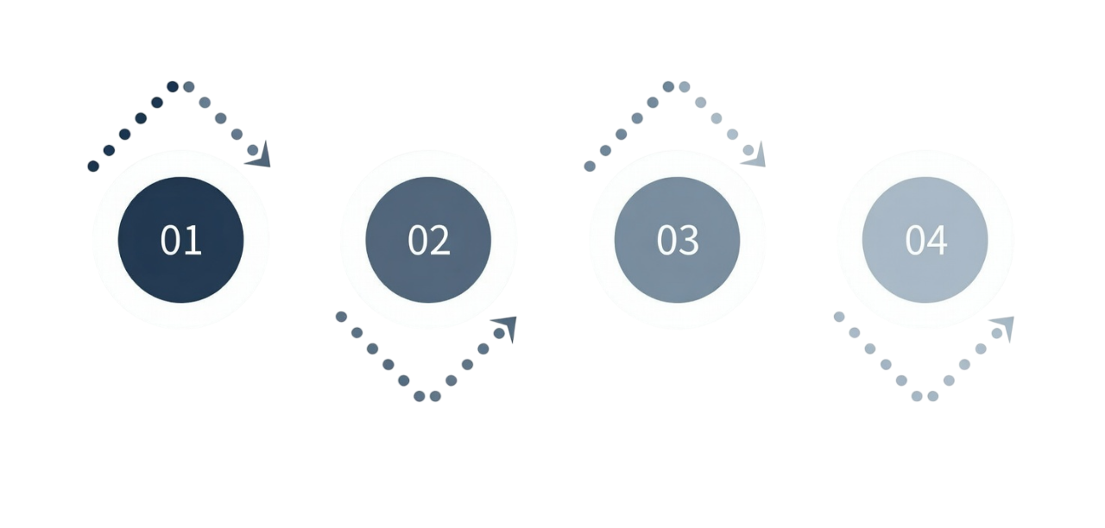
研究步驟
流程說明
1.確定研究方向
2.資料蒐集和清理
3.資料視覺化
4.資料分析

Slide 7
圖表說明
2
政策是否造成量價波動

Slide 8
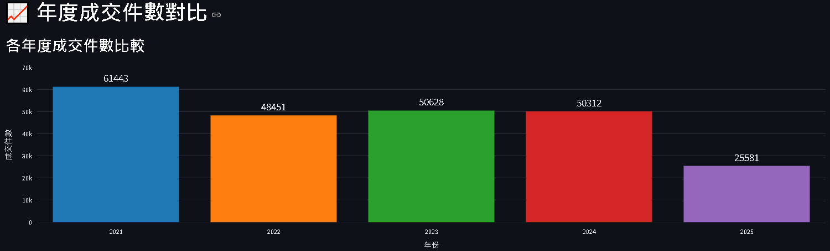
2. 成交量與價格變化
疫情後資金氾濫、低利＋新青安政策，推升 2022–2023 年房價一波急漲，2023 下半年後進入盤整期，房價指數「先盤整半年，再緩步再漲」。​
2024下半年，升息、通膨、平均地權條例上路，讓部分買方轉向觀望，成交量下降，但核心區房價多數維持抗跌或小幅震盪。
成交量變化與政策時點對照
資料來源：內政部實價登錄。

Slide 9
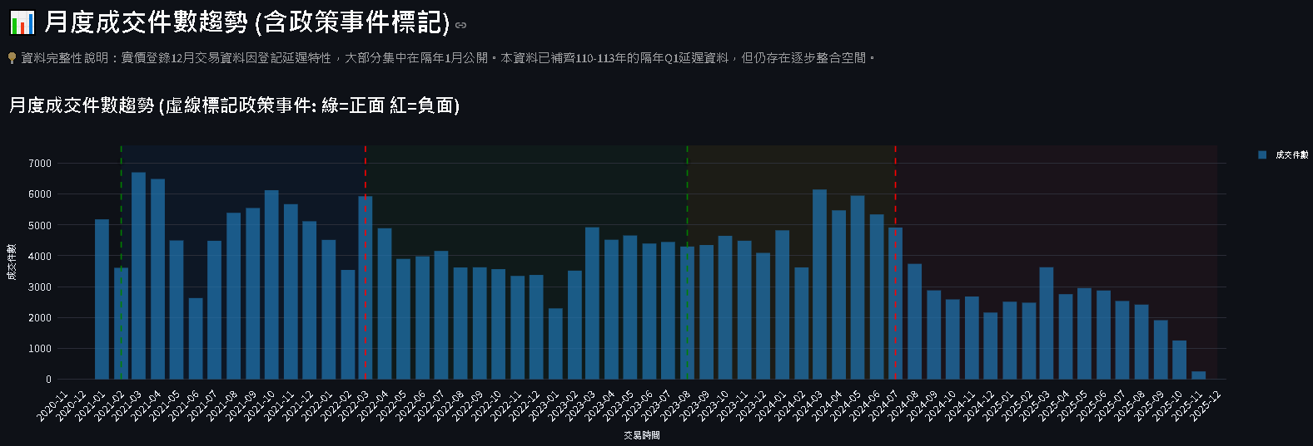
2.政策及事件造成交易量的變化
時間 | 重大政策/市場事件時間線(綠=正面，紅=負面)
2020/06~2021/06 | 疫情控管成功＋資金寬鬆，交易量與房價走強（市場現象）
2022/03~2022/06 | 央行啟動升息循環，房貸成本上升（貨幣政策轉向）
2023/08 | 新青安貸款方案上路，首購需求被明顯拉抬（政策刺激）
2024/07~12 | 選擇性信用管制再收緊，市場預期降溫（管制升級）
資料來源：內政部實價登錄。
研究對象：雙北市電梯公寓 原因：1.交易量最多 2.首購主力 3.政策敏感

Slide 10
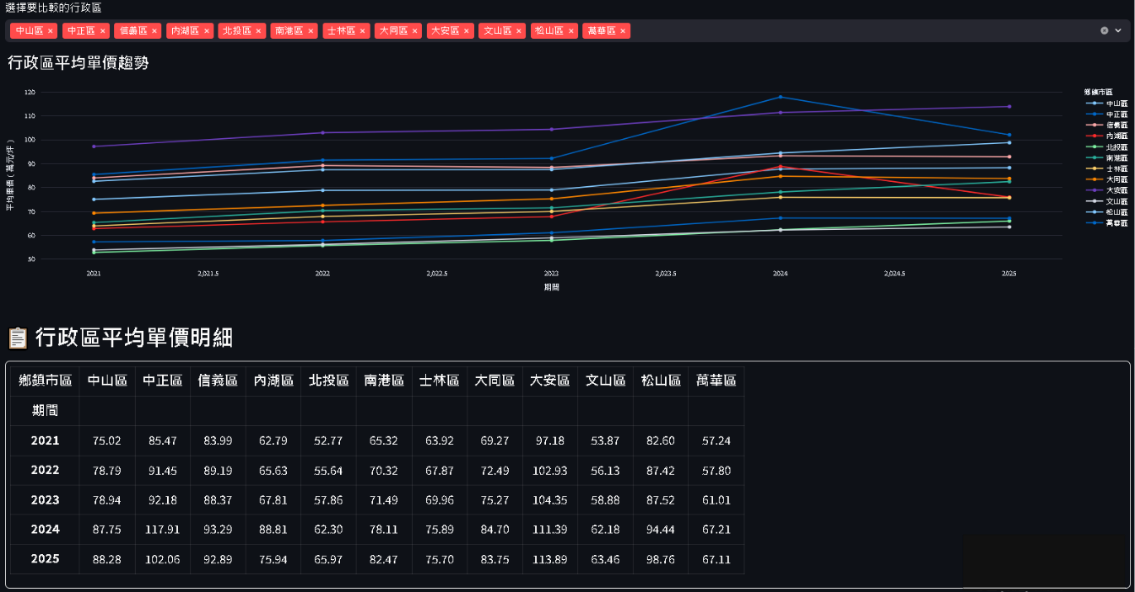
2.台北市電梯、公寓年度平均成交單價(年)
研究範圍說明：本專題原始資料包含雙北市；此圖表展示以台北市為主要案例（因趨勢較具代表性、波動訊號較清楚），新北市作為對照分析。
研究對象：雙北市電梯公寓 原因：1.交易量最多 2.首購主力 3.政策敏感
成交件數下跌但平均價格上漲
資料來源：內政部實價登錄。

Slide 11
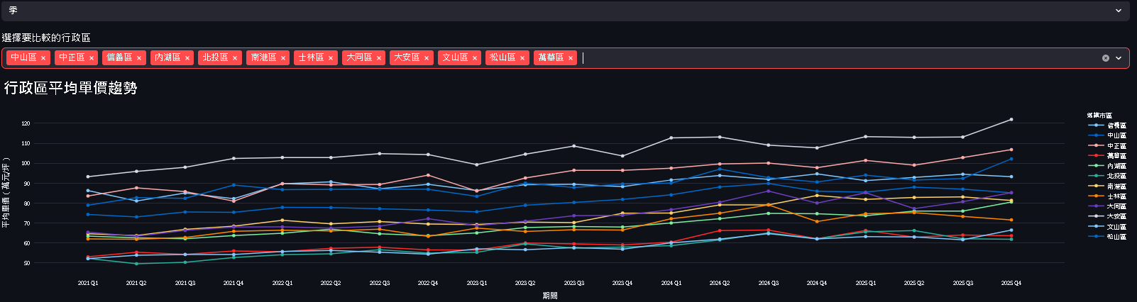
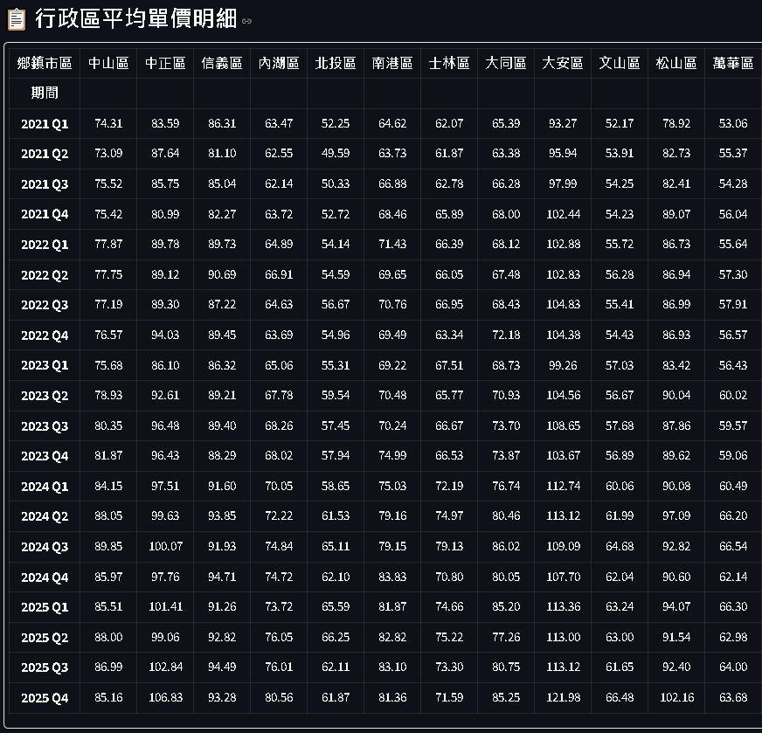
2.台北市電梯、公寓年度平均成交單價(季)
研究範圍說明：本專題原始資料包含雙北市；此圖表展示以台北市為主要案例（因趨勢較具代表性、波動訊號較清楚），新北市作為對照分析。
研究對象：雙北市電梯公寓 原因：1.交易量最多 2.首購主力 3.政策敏感
台北市
每季都有漲跌，但長期來看是上漲
資料來源：內政部實價登錄。

Slide 12
問題和解決
3
11月量少且12月無資料（問題與解法）
行政區無單價資料（樣本不足）

Slide 13
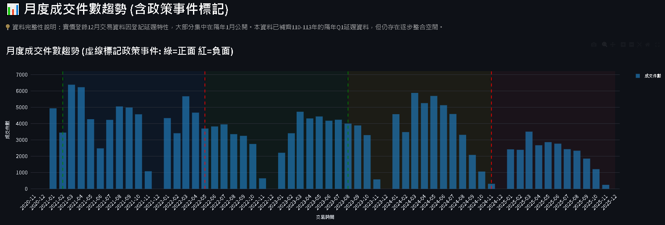
3. 11月成交量特別少且12月無資料
月度成交件數趨勢柱狀圖問題!
碰到錯誤，11月交易量低，且12月一開始沒有出現(下方圖)，
原因是實價登錄會晚1-2個月出來，所以11、12月都跑到隔年第一季，才造成異常。
資料完整性說明：
• 2021-2024：已補齊隔年Q1延遲登記
• 2025：僅上半年完整（10-12月預計2026 Q1公開）
• 後續可追蹤更新至完整年度」
『從結果找問題』
資料來源：內政部實價登錄。
:

Slide 14
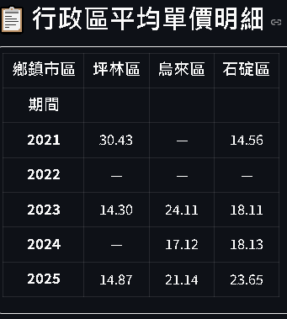
3. 行政區資料中有些區無單價資料
行政區平均單價問題!
只顯示電梯和公寓，有回去查找資料，確認該年度是真的沒有成交，所以無資料。
『從結果找問題』
資料來源：內政部實價登錄。

Slide 15
結論
4
量價趨勢、政策影響與購屋判斷原則，提出實務建議

Slide 16
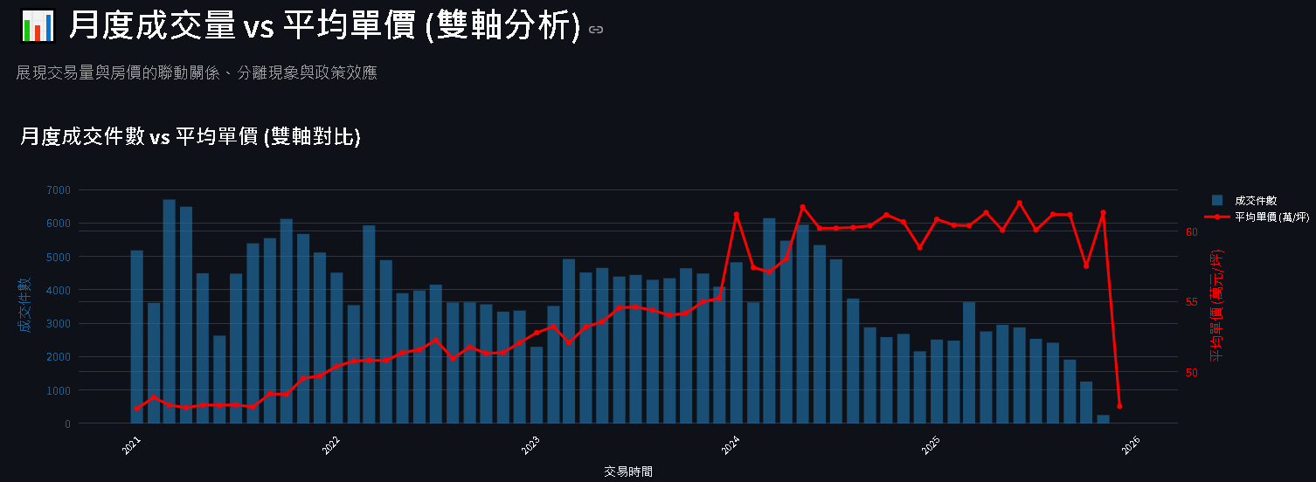
4.是否可以買房
政策影響短期交易量
價格每季波動但長期上行
買房判斷要看「長期趨勢＋政策時點」
結論:政策會造成短期震盪，但不改變長期上漲趨勢。

Slide 17
THANK
YOU!!!
資料來源：內政部不動產成交案件實際資訊資料供應系統（實價登錄）:https://plvr.land.moi.gov.tw/DownloadOpenData。
研究期間：2021–2025（本專題清理與重整）

